Slide 1
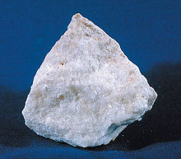
Государственное бюджетное дошкольное образовательное учреждение детский сад №19 комбинированного вида Василеостровского района
Санкт-Петербурга
Природный камень - травертин
Феофанова Ирина Викторовна

Slide 2
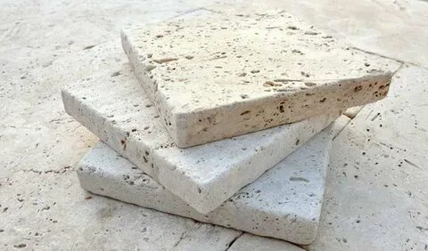
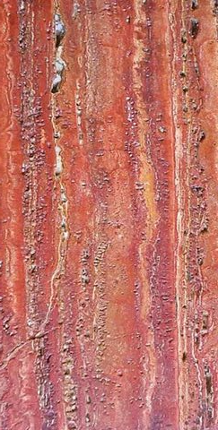
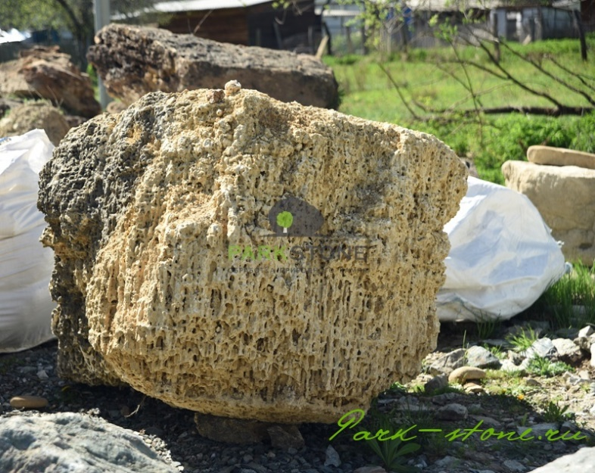

Slide 3
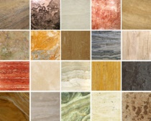

Slide 4
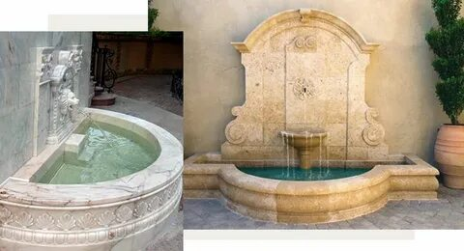
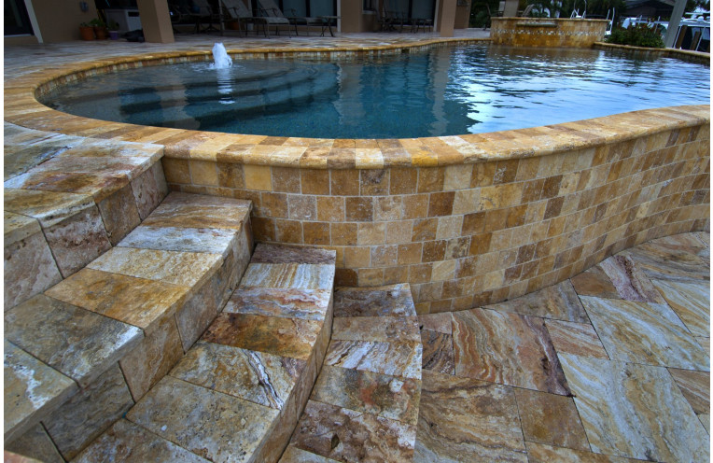
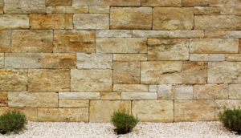

Slide 5
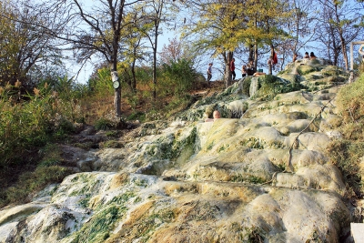
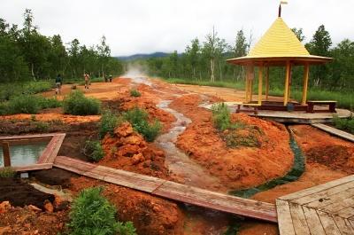
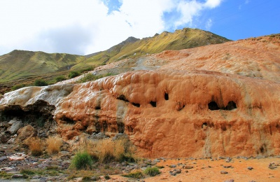
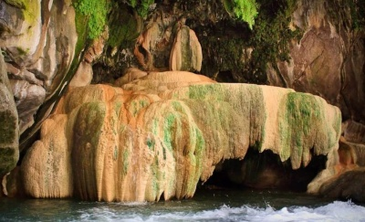
Каждая травертина имеет свои особенности, историю открытия, необычные формации, размер, уникальность растительного мира, состав и температуру воды, цвет, лечебные свойства воды, поэтому выделить лучший из них очень сложно.
«Срамные ванны» Пятигорск
Травертиновые террасы Налычево
«Чертов мост» Армения
Большая грузинская дорога

Slide 6
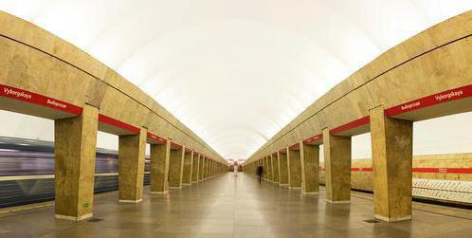
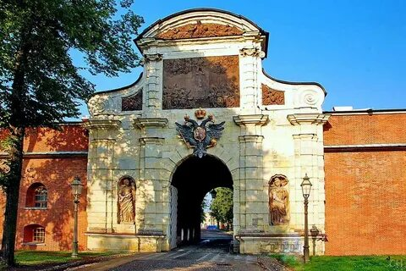
«Выборгская»
Петровские ворота

Slide 7
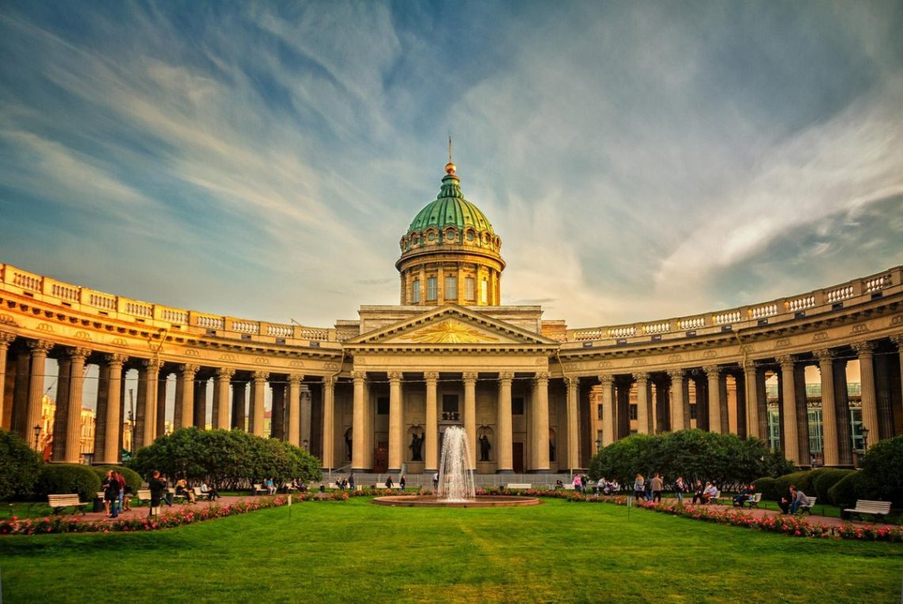
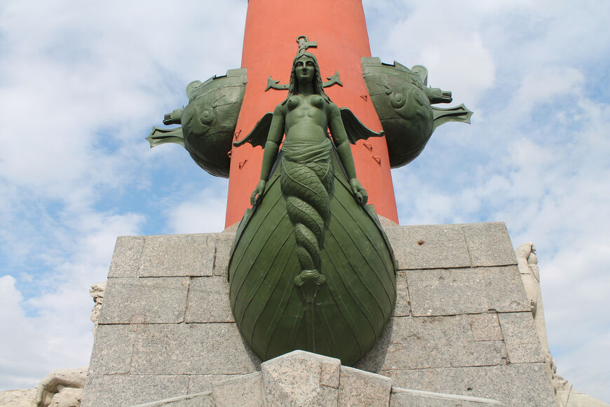

Slide 8
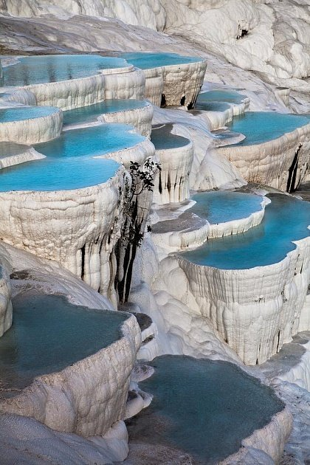
Но, пожалуй, самым известным месторождением травертина стала Турецкая Памуккале — травертиновые отложения на склонах этой горы входят в список мирового населения ЮНЕСКО.
Турецкая Памуккале

Slide 9
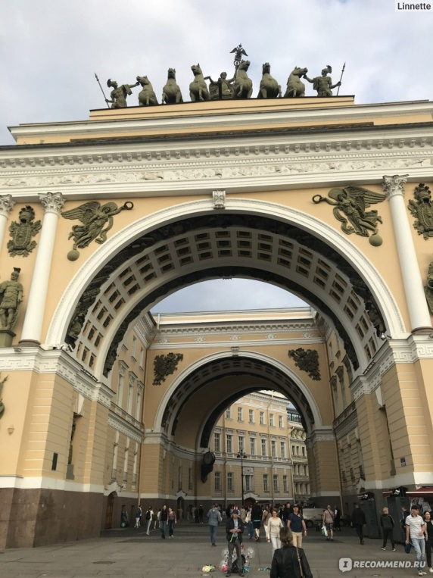
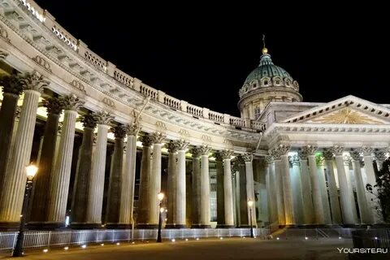
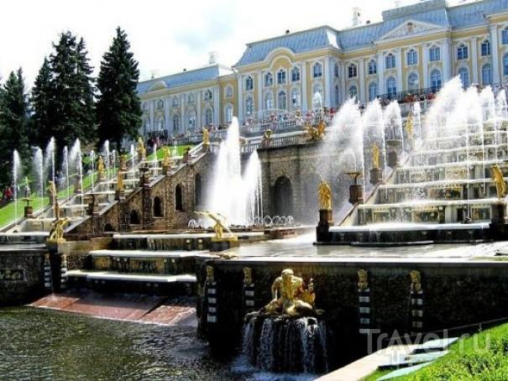
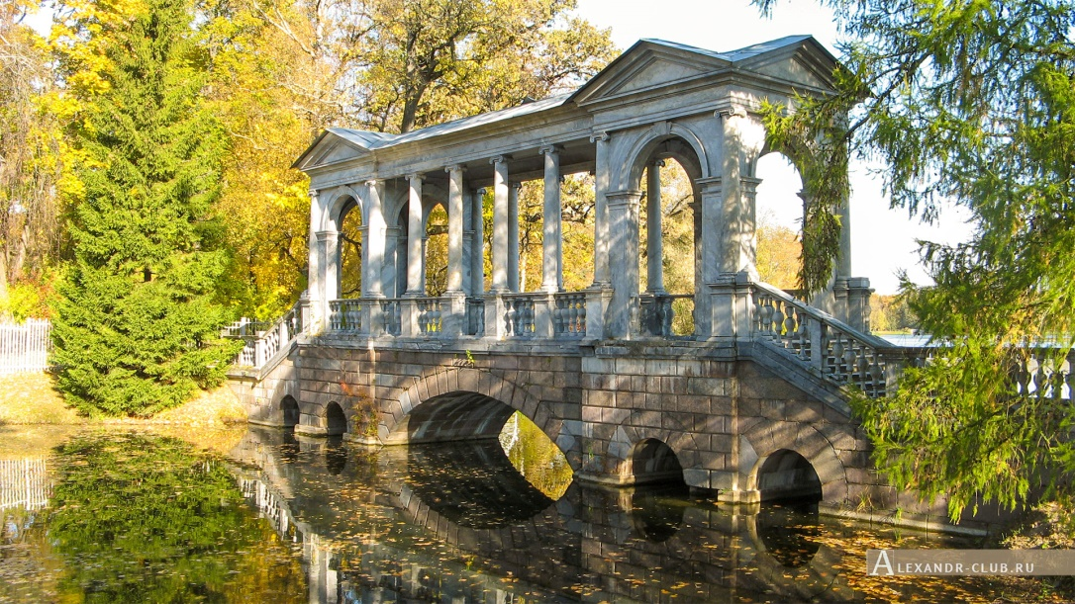
Что можно посмотреть

Slide 10
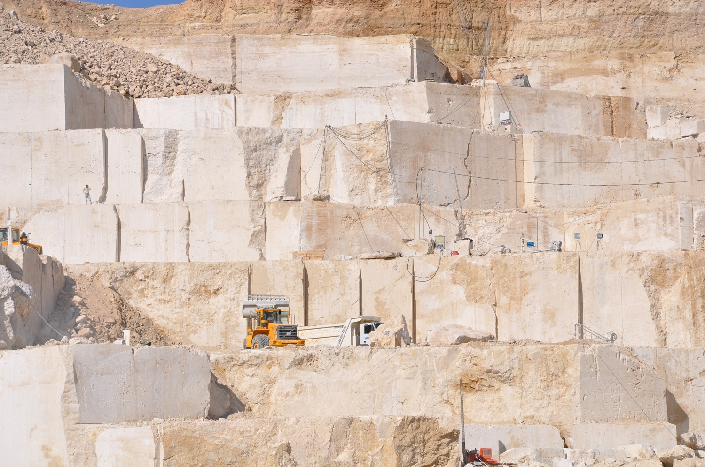
Спасибо за внимание

